Slide 1
Урок изобразительного искусства 5класс
Тема:«РЫЖИЙ КОТ». РИСОВАНИЕ С НАТУРЫ ДОМАШНИХ ЖИВОТНЫХ
Учитель МОБУ СОШ № 2
Наумченко О.Н.

Slide 2
Кот васька

Slide 3
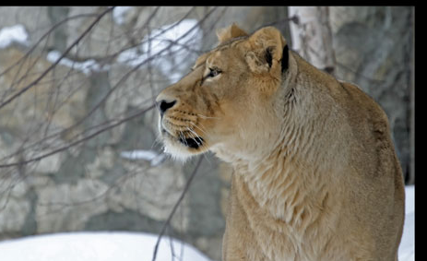
А кто знает других животных и семейства кошачьих?

Slide 4
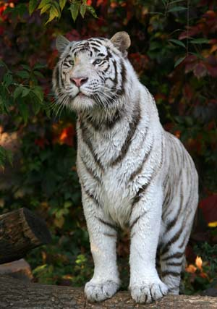

Slide 5
Древние изображения на скалах

Slide 6
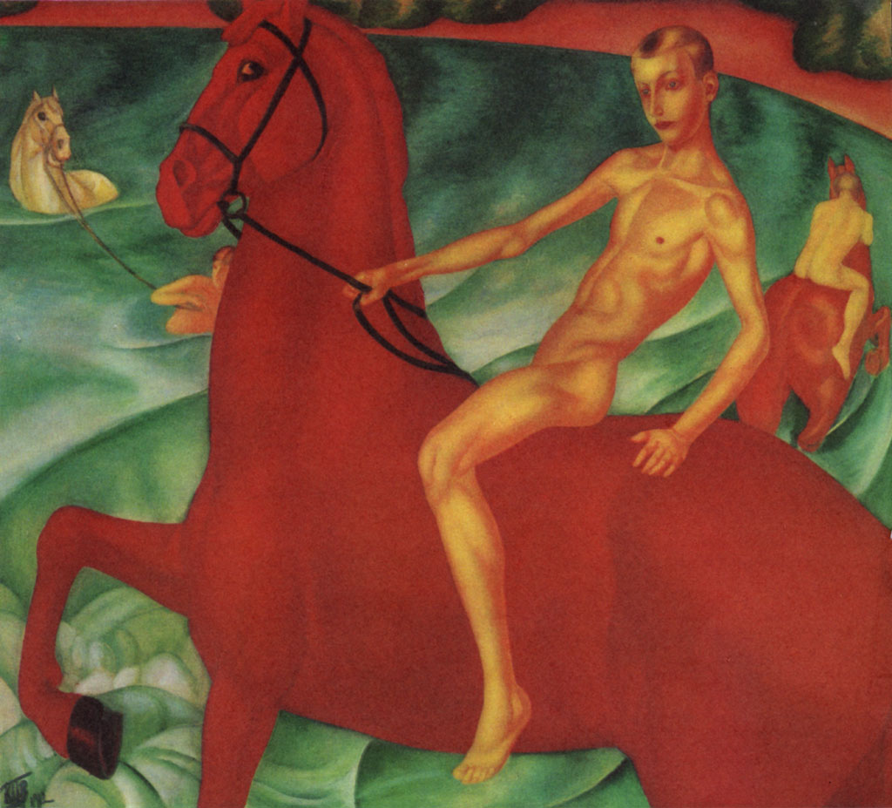
живопись
«Купание красного коня» К.Петров-Водкин

Slide 7
скульптура

Slide 8
Поэтапное рисование кота

Slide 9
Основные этапы работы художника-анималиста:
Анализ основных форм, частей тела.
Уточнение характерных движений.
Ознакомление с поведением и способами передвижения.
Особенности внешнего вида (кожа, мех, крылья и т.д.).
Изучение среды обитания.

Slide 11
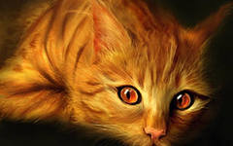
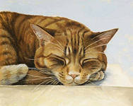

Slide 12
Требования к работам:
анатомически верные (есть все части тела);
соблюдение пропорций,
достаточно крупный размер в листе;
передача движения;
работа над мелкими деталями (шерсть, глаза и др.);
общая выразительность, завершенность;
аккуратность.

Slide 13
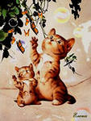
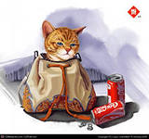
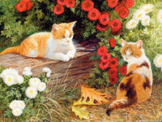

Slide 14
Домашнее задание: сделать карандашом наброски кошек.

